Slide 1
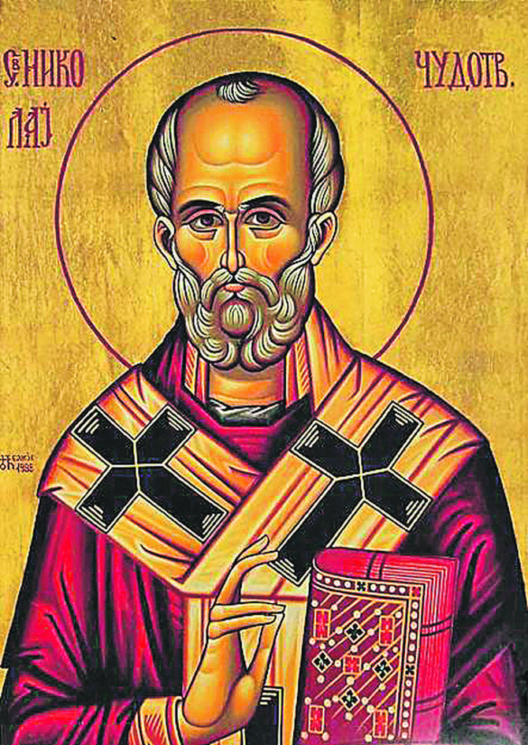
СВЕТИ НИКОЛАЈ

Slide 2
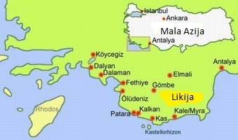
Свети Николај Чудотворац се родио у другој половини 3. вијека у граду Патари у Малој Азији.
Побожности се научио од својих родитеља Теофана и Ноне, али и од свог стрица Николаја, који је био владика.
Након смрти родитеља своје имање подијелио је сиромашнима.
Замонашио се и постао свештеник.

Slide 3
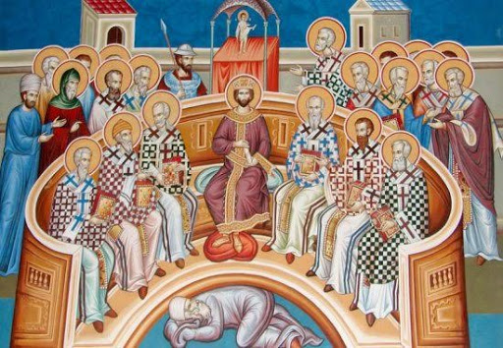
Бог га је позвао да постане архиепископ града Мира у области Ликија, у Малој Азији.
У вријеме гоњења хришћана за вријеме римског цара Диоклецијана био је ухапшен.
У тамници је проповиједао Ријеч Божју.
Учествовао је на Првом васељенском сабору у граду Никеји 325. године.

Slide 4
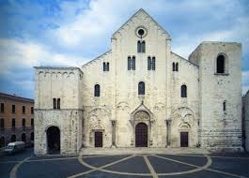
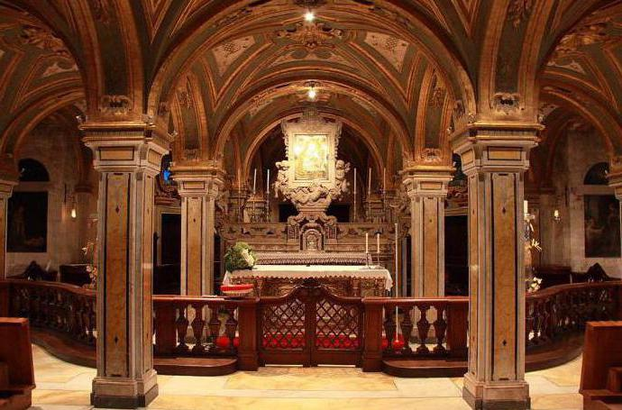
Људи су га за живота сматрали светитељем и призивали га у помоћ у невољама пошто је чинио је многа чуда.
Упокојио се 343. године.
Његове мошти пренесене су у Италију, у град Бари 1087. године.
Из његових моштију потекло је свето миро, које лијечи многе болесне.
Празник Светог Николајa Чудотворца прослављамо 19. децембра, а пренос моштију 21. маја.

Slide 5
Одговори на питања у уџбенику на страни 81!
У радној свесци ријеши осмосмјерку, а сљедећу страну исијеци и дијелове слагалице уклопи и залијепи!

